Slide 1










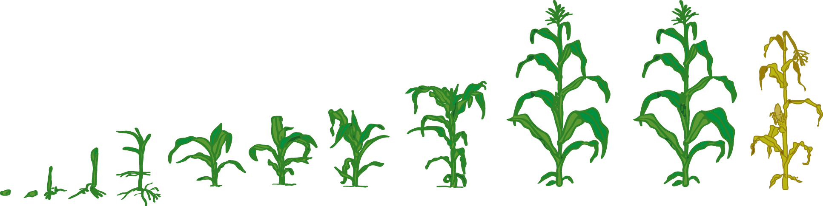





Posicionamiento maíz
Presiembra-siembra
barbecho químico
Siembra
V2-V4
V8-V10
Estadíos reproductivos

Slide 2















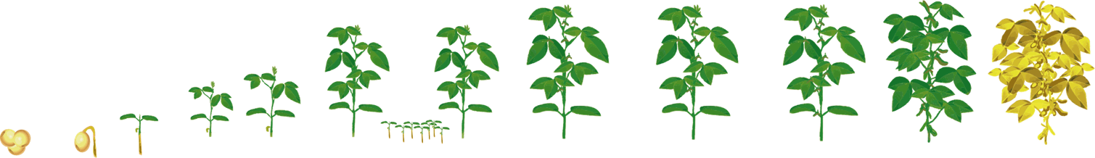

Posicionamiento soja
+
+
Tratamiento Profesional
+
+
Presiembra-siembra
barbecho químico
Siembra
V3
V4
R2
R3
R5
R7
R8

Slide 3

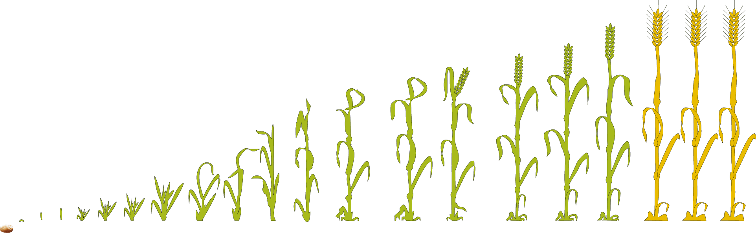


Posicionamiento trigo
Presiembra-siembra
barbecho químico
Z 32
Z 37-39
Z 61-65
Macollaje
Encañazón
Espigazón

Slide 4




Posicionamiento girasol
V2-V4
R1
Estadíos reproductivos

Slide 5








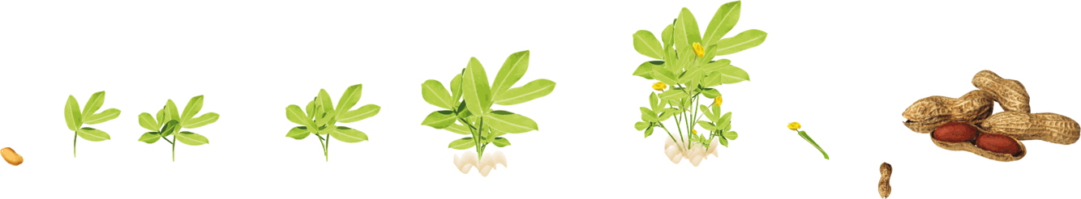
Posicionamiento maní
V2
V6
R1
R3
0 a 10 días antes
de la siembra
Siembra
15 a 20 días después
de la siembra
60 a 70 días después
de la siembra

Slide 6




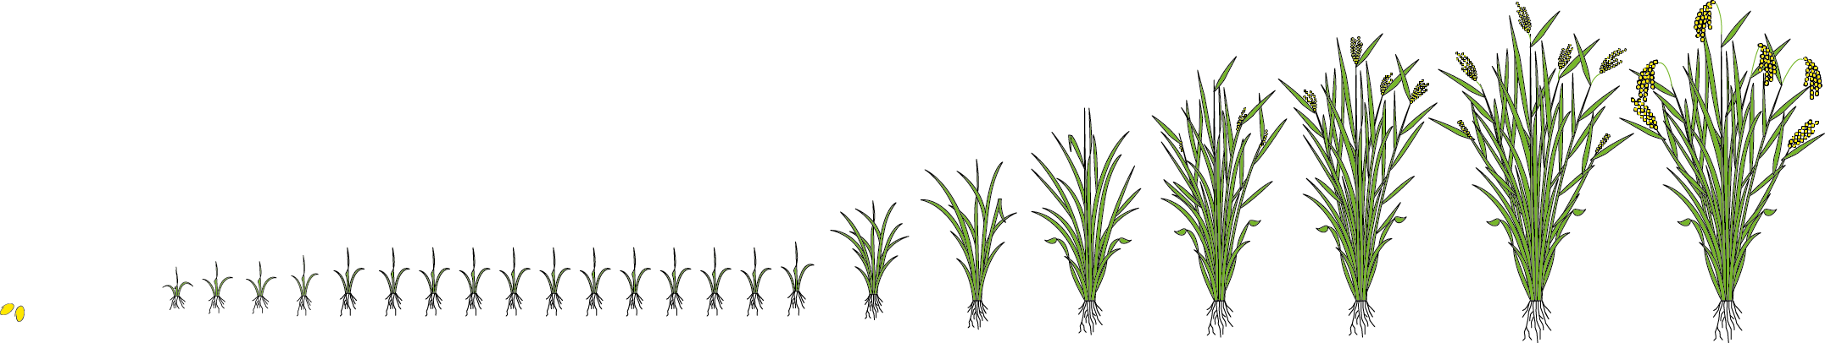
Posicionamiento arroz
15 a 20
días
2 a 4 días
Siembra Emergencia
Inundación
Embuche

Slide 7






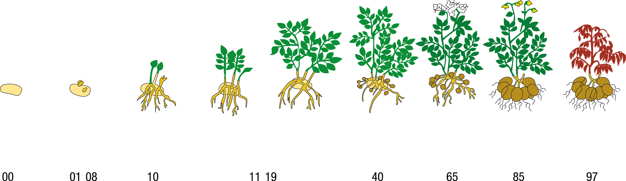
Posicionamiento papa
0
0/8
10
11/19
40
65
85
97

